Slide 1
Санкт-Петербургский политехнический университет Петра Великого Высшая школа теоретической механики Задача экспресс-оценки корректности моделирования трещины ГРП на примере постановки Planar3D Барсуков Севастьян Сергеевич
Научный руководитель: доцент ВШ ТМ, к. ф.-м. н. Витохин Е.Ю.
29.06.2020

Slide 2
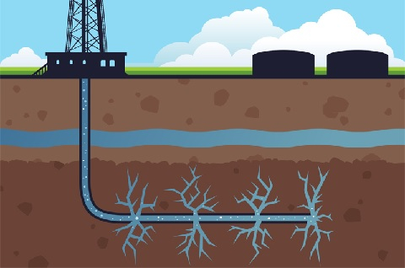
Технология гидроразрыва пласта
Для разработки низкопроницаемых коллекторов используется технология гидроразрыва пласта (ГРП).
Технология ГРП заключается в нагнетании в скважину жидкости под большим давлением.
Для описания процесса ГРП используются математические модели.

Slide 3
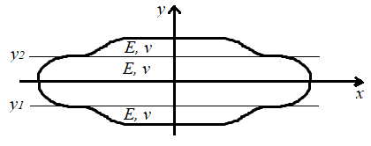
Постановка задачи
В данной работе проверяется корректность реализации физико-математической трехмерной модели Planar3D в симуляторе ГРП, разработанном в НОЦ «Газпромнефть-Политех».
Рассмотрим трехслойный симметричный пласт с одинаковыми $E, ν$в каждом из слоёв и Δσ>0.
Основные допущения модели Planar3D:
деформирование пласта, который представляется набором однородных и изотропных слоев параллельных друг другу, описывается линейной теорией упругости
перенос жидкости в трещине, которая распространяется перпендикулярно минимальному сжимающему напряжению без лага, описывается уравнением теории смазки
утечки представляются законом утечек Картера

Slide 4
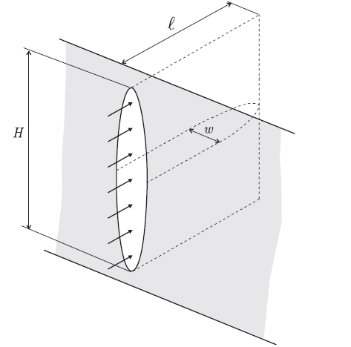
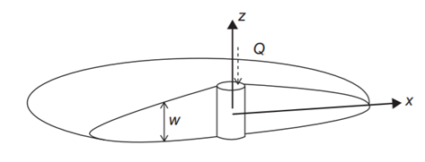
Методика проведения тестов
Проверка реализуется путем сравнения результатов для предельных случаев с аналитическими решениями моделей PKN и Radial, а также соответствием результатов фундаментальным физическим законам.
Шель, 2017
Модель PKN
Модель Radial

Slide 5
Уравнения, используемые в модели Planar 3D
Закон сохранения массы в трещине:
$$\frac{∂w}{∂t}+∇∙\vec{q}+q_{l}=q_{i},$$
$w$ – раскрытие трещины, $\vec{q}$ – двумерный поток жидкости вдоль трещины, $q_{l}$ – стоковый член (одномерный поток утечек), $q_{i}$ – поток со скважины (задается дельта-функцией по пространству)
$$\vec{q}{\left|\vec{q}\right|}^{n−1}= − \frac{1}{ψμ}w^{2n+1}∇p; ψ= \frac{2^{n+1}{\left(2n+1\right)}^{n}}{n^{n}},$$
n – показатель степени реологии жидкости ГРП, $μ$- динамическая вязкость
Уравнение Пуазейля:

Slide 6
Уравнения, используемые в модели Planar 3D
Связь давления и раскрытия трещины:
$$p_{net}=p\left(x,y\right)− σ\left(y\right)= \frac{E^{′}}{8π}\iint_{Ω}{\frac{w\left({\vec{r}}^{′}\right)}{{\left|\vec{r}−{\vec{r}}^{′}\right|}^{3}}dS^{′}({\vec{r}}^{′})},$$
$p_{net}$ – чистое давление, $σ$ – сжимающие напряжения, $E^{′}$– плоский модуль Юнга
$$q_{l}= \frac{2C_{l}}{\sqrt{t− t_{act}}},$$
$C_{l}$ – коэффициент утечек Картера, $t_{act}$ – время активации, соответствующее моменту прохождения фронта трещины через точку $(x,y)$.
Уравнение утечек Картера:

Slide 7
Обезразмеривание
Безразмерное чистое давление:
$$p_{o}= \frac{p_{net}}{∆σ}$$
Безразмерный объем:
$$V_{o}=V\frac{E^{′}}{H^{3}∆σ}$$
Безразмерная длина, высота:
$$L_{o}=\frac{L}{H}\text{;}{ h}_{o}= \frac{h}{H}$$
Безразмерное раскрытие:
$$w_{o}=w\frac{E^{′}}{∆σH}$$
Безразмерные утечки:
$$C_{o}=C_{l}{\left(\frac{HE^{′}}{Q∆σ}\right)}^{\frac{1}{2}}$$

Slide 8
Фактор формы
Получим интегрально-дифференциальное уравнение для безразмерной ширины $w_{o}$ для трехслойной среды с постоянной закачкой жидкости:
$\frac{∂w_{o}}{∂V_{o}}γ^{\frac{1}{n}}−{\left(\frac{1}{ψ}\right)}^{\frac{1}{n}}∇_{o}·\left(∇_{o}\left(p_{o}+σ_{o}\right){\left|∇_{o}p_{o}+{∇_{o}σ}_{o}\right|}^{\frac{1}{n}−1}w_{o}^{\frac{1}{n}+2}\right)+γ^{\frac{1}{n}}\frac{2C_{o}}{\sqrt{V_{o}− V_{act o}}}=γ^{\frac{1}{n}}\text{δ}$(${\vec{r}}_{o}$)
Получен ключевой безразмерный параметр $γ$, или обратный ему $F$ – фактор формы, в значительной степени характеризующий форму трещины в трехслойной симметричной среде.
$$F=\frac{H^{3n}∆σ^{2n+2}}{μ{E′}^{2n+1}Q^{n}}=\frac{1}{γ}$$

Slide 9
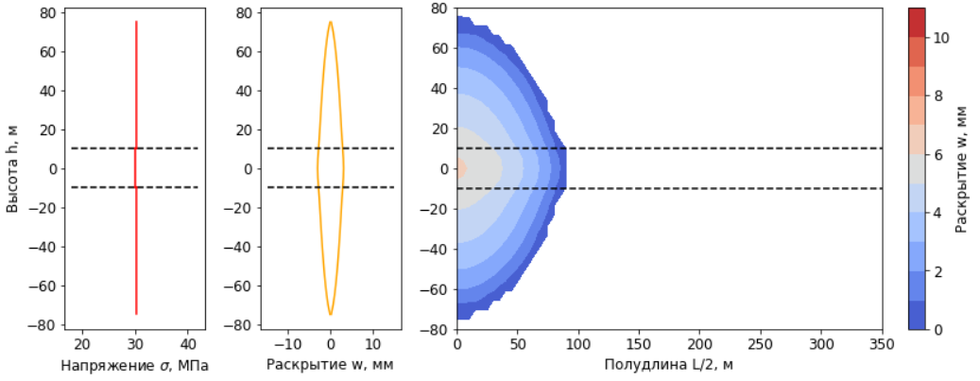
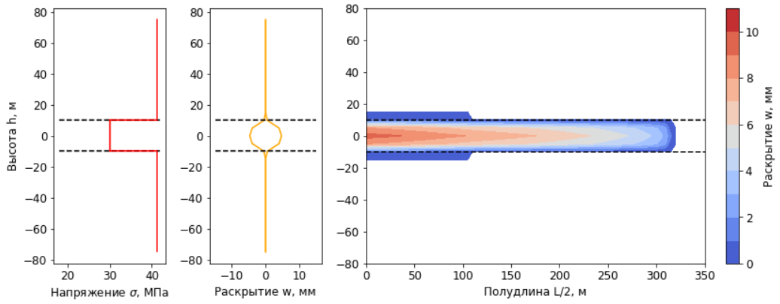
Предельные значения фактора формы
$Δσ$ = 0.359 МПа
$F$ = 10⁻²
$Δσ$ = 11.245 МПа
$F$ = 10⁴

Slide 10
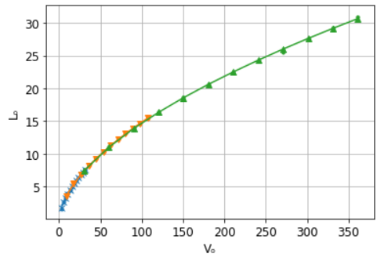
Тест на погрешность симулятора ГРП (F = 1)
$μ$= 30.2 Па·с
E = 7.9 ГПа
ν = 0.4
H = 0.05 м
Время моделирования 60 минут
$V_{o}$ – безразмерный объем, $L_{o}$ – безразмерная длина
Эксперимент | $Δσ$, МПа | $Q$·10⁻⁹, м³/мин | $$b$$
1 | 2.87 | 20.15 | 0.608
2 | 4.3 | 102 | 0.587
3 | 6.45 | 516.38 | 0.573
Максимальное расхождение показателя степенной аппроксимации $b$ составляет 6.1%

Slide 11
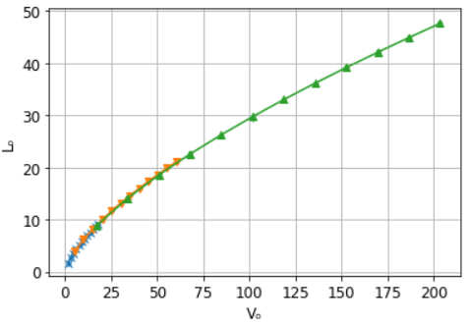
Тест на погрешность симулятора ГРП (F = 10)
$μ$= 30.2 Па·с
E = 7.9 ГПа
ν = 0.4
H = 0.05 м
Время моделирования 60 минут
$V_{o}$ – безразмерный объем, $L_{o}$ – безразмерная длина
Эксперимент | $Δσ$, МПа | $Q$·10⁻⁹, м³/мин | $$b$$
1 | 5.1 | 20.15 | 0.691
2 | 7.65 | 102 | 0.681
3 | 11.47 | 516.38 | 0.679
Максимальное расхождение показателя степенной аппроксимации $b$ составляет 1.8%

Slide 12
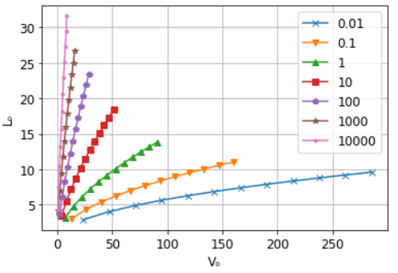
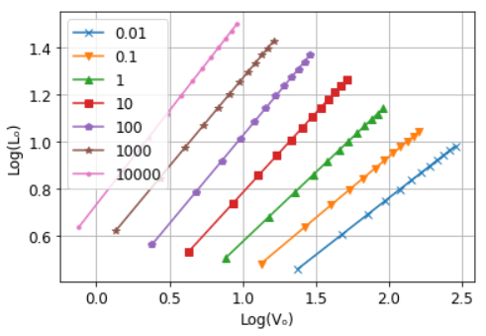
Тест на предельные переходы
y = 4.41$x^{0.8}$
$μ$= 0.3 Па·с
E = 13.13 ГПа
ν = 0.2
H = 20 м
Время моделирования 60 минут
Q = 1 м³/мин
Разность сжимающих напряжений изменялась в пределах от 0.359 до 11.245 МПа
$V_{o}$ – безразмерный объем, $L_{o}$ – безразмерная длина
y = 0.61$x^{0.485}$
Показатель аппроксимирующей степенной функции ($b$) должен лежать в пределах от $\frac{4}{9}$до $\frac{4}{5}$. При наименьшем факторе формы F = 10⁻² параметр $b$ = 0.485 и относительная погрешность равна 9.2%. При факторе формы F = 10⁴ параметр $b$ = 0.8, а относительная погрешность равна нулю.

Slide 13
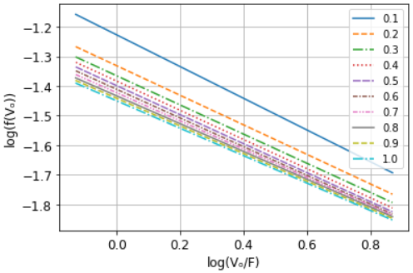
Тест на утечки
$μ$= 0.04 Па·с
E = 25 ГПа
ν = 0.25
H = 5 м
Время моделирования 10 минут
Q = 6 м³/мин
Δσ = 16 МПа
F = 100
$V_{o}$ – безразмерный объем, $L_{o}$ – безразмерная длина, $C_{o}$ – безразмерный параметр утечек, $η$ – эффективность жидкости ГРП
y = 0.05$x^{−0.536}$
y = 0.03$x^{−0.463}$
$$\frac{1−η}{4C_{o}L_{o}}=f\left(V_{o}\right)$$
$$f(V_{o})\sim V_{o}^{−\frac{1}{2}}$$
Показатель аппроксимации степенной зависимости для всех расчётов отличается от $−\frac{1}{2}$ не более чем на 7.2%.

Slide 14
Заключение
Проверена корректность реализации основных допущений модели Planar3D.
Для этого были произведены следующие тесты:
Точность численной схемы (6 расчетов), построена зависимость безразмерной длины $L_{o}$ от безразмерного объема $V_{o}$ для одного и того же фактора формы F.
Точность предельных переходов (7 расчетов), проведено сравнение предельных результатов с решениями моделей Radial и PKN.
Точность учета утечек (10 расчетов), построена зависимость безразмерной функции утечек$f\left(V_{o}\right)=\frac{1−η}{4C_{o}L_{o}}$ от безразмерного объема $V_{o}$ при различных значениях безразмерного коэффициента Картера $C_{o}.$

Slide 15
СПАСИБО ЗА ВНИМАНИЕ!

